Slide 1
Научно-учебная группа «Управление надежностью на предприятиях» Доклад подготовлен в ходе проведения исследования Проект № 24-00-024 «Развитие методов прогнозирования показателей надежности электронных модулей» в рамках Программы «Научный фонд Национального исследовательского университета «Высшая школа экономики» (НИУ ВШЭ)» в 2024 г.
Департамент электронной инженерии
Московский институт электроники и математики им. А.Н. Тихонова
Москва
10.09.2024 г.
Доклад «Обзор модели базы данных и СУБД,
используемых в веб-сервисе»
Докладчик Мешочков Данила Михайлович студент 4 года обучения - ОП “ИТСС”

Slide 2
Московский институт электроники и математики им. А.Н. Тихонова
Управление надежностью электронных изделий на этапах жизненного цикла
Развитие методов прогнозирования показателей надежности электронных модулей
Хранимые данные
Вопрос 1
Пользователь
Опрос 1
Вопрос 2
…
Вопрос N
Опрос 2
…
Вопрос 1
Вопрос 1
Вопрос N
Опрос N
Вопрос 1
Вопрос 1
Вопрос N

Slide 3
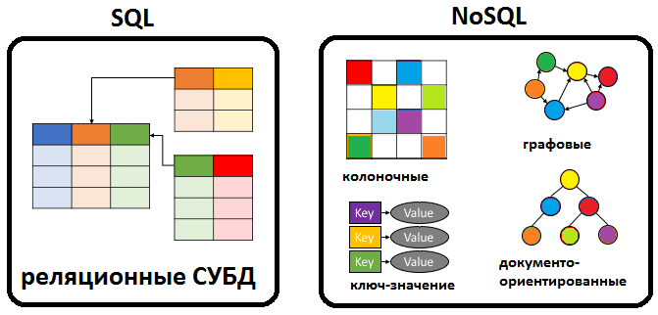
Московский институт электроники и математики им. А.Н. Тихонова
Управление надежностью электронных изделий на этапах жизненного цикла
Развитие методов прогнозирования показателей надежности электронных модулей
Выбор модели БД

Slide 4
Московский институт электроники и математики им. А.Н. Тихонова
Управление надежностью электронных изделий на этапах жизненного цикла
Развитие методов прогнозирования показателей надежности электронных модулей
Выбор СУБД – PostgreSQL
PostgreSQL наиболее хорошо подходит для проектов, где решаются задачи обработки и хранения больших объемов данных, а также предоставления информации широкому кругу пользователей. Это обеспечивается благодаря:
клиент-серверной архитектуре СУБД, что позволяет хранить базу на отдельном сервере с увеличенным дисковым пространством
оптимизации способа хранения данных в таблице
оптимизации запросов к базе данных за счет асинхронности

Slide 5
Московский институт электроники и математики им. А.Н. Тихонова
Управление надежностью электронных изделий на этапах жизненного цикла
Развитие методов прогнозирования показателей надежности электронных модулей
Выбор СУБД – SQLite
SQLite больше подходит для проектов с небольшим кругом пользователей и малыми объемами информации. Для таких проектов SQLite показывает себя лучше, чем PostgreSQL, так как SQLite хранит базу в виде файла прямо на сервере бэкенда веб-сервиса, что позволяет убрать задержки при передачи информации от сервера базы до бэкенда.
Для разрабатываемого веб-сервиса подходит именно SQLite, так как число его одновременных пользователей будет укладываться в возможности этой СУБД. Оптимальный максимум работы SQLite – до миллиона запросов в день. В среднем для одного прохождения опроса требуется 500 запросов в СУБД. Таким образом в день опрос может проходить до 2000 организаций.

Slide 6
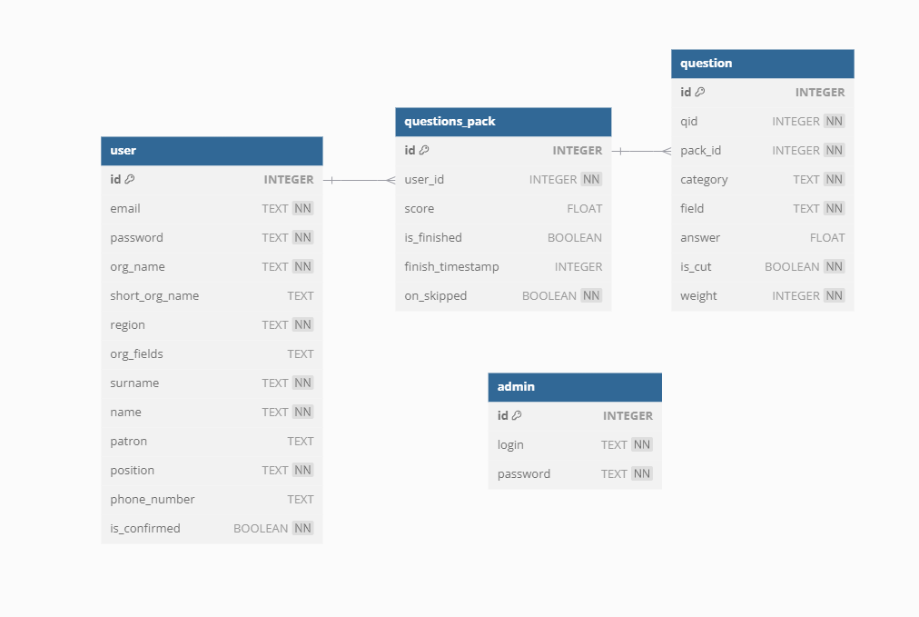
Московский институт электроники и математики им. А.Н. Тихонова
Управление надежностью электронных изделий на этапах жизненного цикла
Развитие методов прогнозирования показателей надежности электронных модулей
Модель базы данных

Slide 7
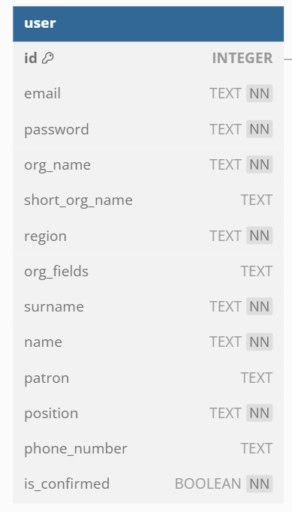
Московский институт электроники и математики им. А.Н. Тихонова
Управление надежностью электронных изделий на этапах жизненного цикла
Развитие методов прогнозирования показателей надежности электронных модулей
Таблица пользователя (user)
id – уникальный идентификатор
email - электронная почта
password – хэш пароля
org_name – название организации
short_org_name – короткое название организации
region – регион
org_fields – направление организации
surname – фамилия
name – имя
patron – отчество
position – должность в организации
phone_number – номер телефона
is_confirmed – подтвержден ли аккаунт

Slide 8
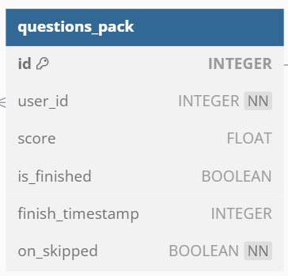
Московский институт электроники и математики им. А.Н. Тихонова
Управление надежностью электронных изделий на этапах жизненного цикла
Развитие методов прогнозирования показателей надежности электронных модулей
Таблица опроса (questions_pack)
id – уникальный идентификатор
user_id – идентификатор пользователя, к которому прикреплен опрос
score – финальный счет в опросе
is_finished – закончен ли опрос
finish_timestamp – UNIX время завершения опроса
on_skipped – есть ли пропуски в опросе

Slide 9
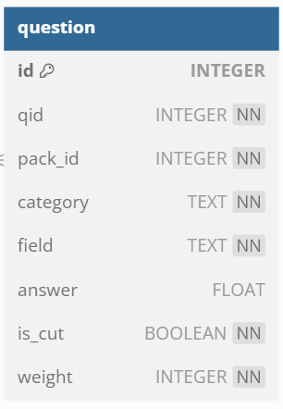
Московский институт электроники и математики им. А.Н. Тихонова
Управление надежностью электронных изделий на этапах жизненного цикла
Развитие методов прогнозирования показателей надежности электронных модулей
Таблица вопроса (question)
id – уникальный идентификатор
qid – номер вопроса
pack_id – идентификатор опроса, к которому прикреплен вопрос
category – причина отказа
field – тематика вопроса
answer – ответ
is_cut – обрезан ли вопрос вниз по дереву
weight – вес вопроса в общей оценке

Slide 10
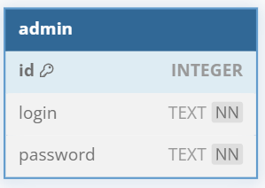
Московский институт электроники и математики им. А.Н. Тихонова
Управление надежностью электронных изделий на этапах жизненного цикла
Развитие методов прогнозирования показателей надежности электронных модулей
Таблица админов (admin)
id – уникальный идентификатор
login – логин
password – пароль

Slide 11
Научно-учебная группа «Управление надежностью на предприятиях» Доклад подготовлен в ходе проведения исследования Проект № 24-00-024 «Развитие методов прогнозирования показателей надежности электронных модулей» в рамках Программы «Научный фонд Национального исследовательского университета «Высшая школа экономики» (НИУ ВШЭ)» в 2024 г.
Департамент электронной инженерии
Московский институт электроники и математики им. А.Н. Тихонова
Москва
10.09.2024 г.
Доклад «Обзор модели базы данных и СУБД,
используемых в веб-сервисе»
Докладчик Мешочков Данила Михайлович студент 4 года обучения - ОП “ИТСС”

